Slide 5
Deviazione Standard

Slide 6
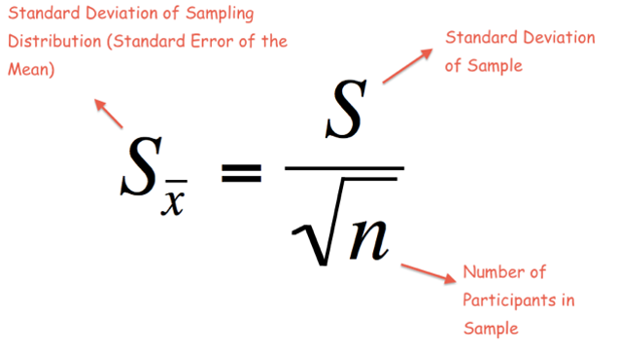
Errore Standard
SD
SE

Slide 16
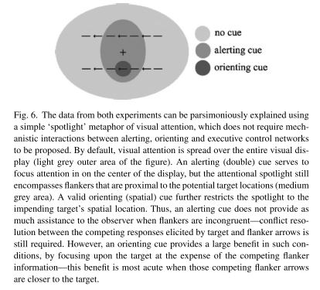

Slide 17
